Slide 1

VI Међународна конференција
„БЕЗБЈЕДНОСТ САОБРАЋАЈА У ЛОКАЛНОЈ ЗАЈЕДНИЦИ“
VI International conference
„ROAD SAFETY IN LOCAL COMMUNITIES“
АНАЛИЗА УПОТРЕБЕ СИГУРНОСНОГ ПОЈАСА И КОРИШЋЕЊА МОБИЛНОГ ТЕЛЕФОНА НА ТЕРИТОРИЈИ ОПШТИНЕ СОКОЛАЦ У 2017. ГОДИНИ
ANALYSIS OF THE USE OF SAFETY BELTS AND USE OF MOBILE PHONE IN THE TERRITORY OF SOKOLAC MUNICIPALITY IN 2017
Ивана Станић, Универзитет у Београду- Саобраћајни факултет
Радивоје Трифуновић, Универзитет у Београду- Саобраћајни факултет Срђан Тошић, Факултет техничких наука Универзитет у Новом Саду
Ђорђе Петровић, Универзитет у Београду- Саобраћајни факултет
Нина Василљевић, Универзитет у Београду- Саобраћајни факултет
26 - 27. октобар 2017. године, Бања Лука

Slide 2

САДРЖАЈ РАДА
Увод
Методологија истраживања
Резултати истраживања са дискусијом
Закључак

Slide 3
УВОД
2017. г. употреба СП у РС 62%
2015 и 2016. г. употреба СП у РС 49%
2014. г. употреба СП у РС 43%
2013. г. употреба СП у РС 45%
2012. г. употреба СП 39 %

Slide 4
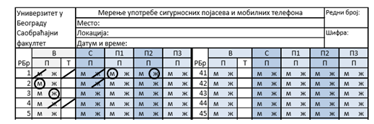
MEТОДОЛОГИЈА
Насеље ( Улица Цара Лазара код броја 39) од 9 до 12 сати
Ван насеља (путу М-19, дионица 294, стационажа 10+150, односно на Равној Романији) од 13 до 16 сати
Уторак, 23. мај 2017. године

Slide 5
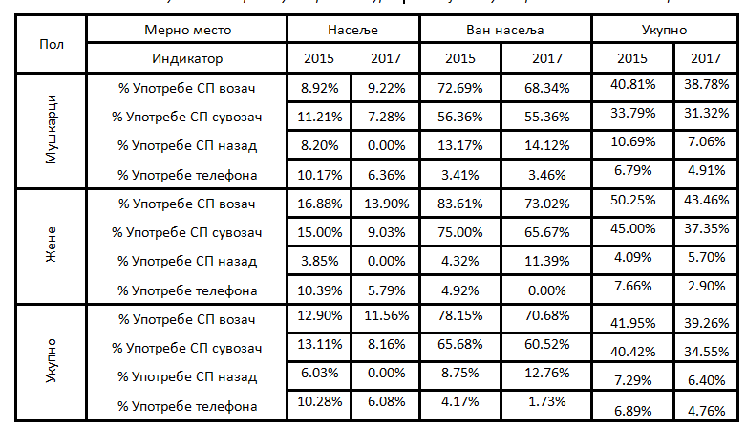
КЉУЧНИ РЕЗУЛТАТИ И ДИСКУСИЈА

Slide 6
ЗАКУЧНА РАЗМАТРАЊА
Кампања „Завежи! Доста приче, вежи појас!“
АМС РС- мерењем у пролеће 2017. године употреба СП у РС од стране возача 62%
Ранија истраживања на територији општине Соколац
Мере

Slide 7
VI Међународна конференција
„БЕЗБЈЕДНОСТ САОБРАЋАЈА У ЛОКАЛНОЈ ЗАЈЕДНИЦИ“
VI International conference
„ROAD SAFETY IN LOCAL COMMUNITIES“
ХВАЛА НА ПАЖЊИ!
26 - 27. октобар 2017. године, Бања Лука

